Slide 1
ЭФФЕКТИВНЫЕ КОМПЕНСАТОРНЫЕ ТЕХНИКИ в практике работы с детьми с ОВЗ
Подготовила:
учитель – дефектолог
МБОУ ЦО №44
Швырева А.О.

Slide 2
В НОГУ СО ВРЕМЕНЕМ…

Slide 3
Проблема развития познавательной сферы у детей с ОВЗ

Slide 4
ЛЁГКИЙ (ВОЗДУШНЫЙ) ПЛАСТИЛИН

Slide 5
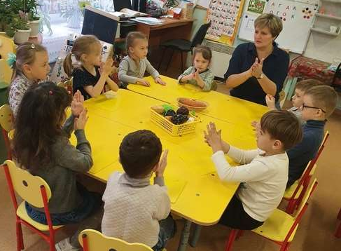
Необычная лепка

Slide 6
Необычная лепка

Slide 7
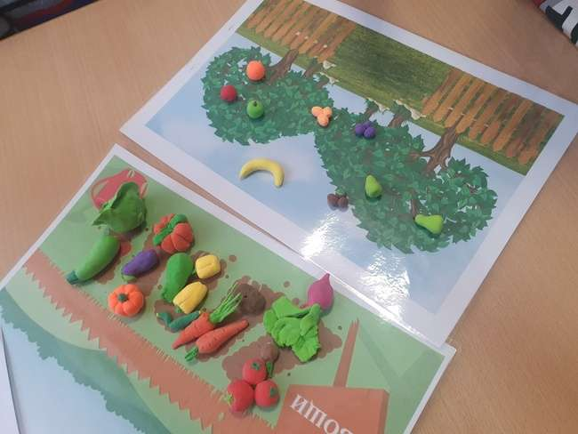
Во саду ли, в огороде?

Slide 8
«Что не подходит?» «Чего не стало?» («Что изменилось?») и др.

Slide 9
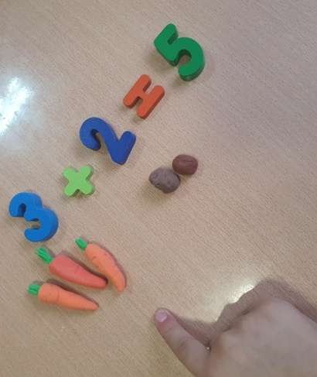
СЧЕТНЫЙ МАТЕРИАЛ

Slide 10
Разнообразие материала

Slide 11
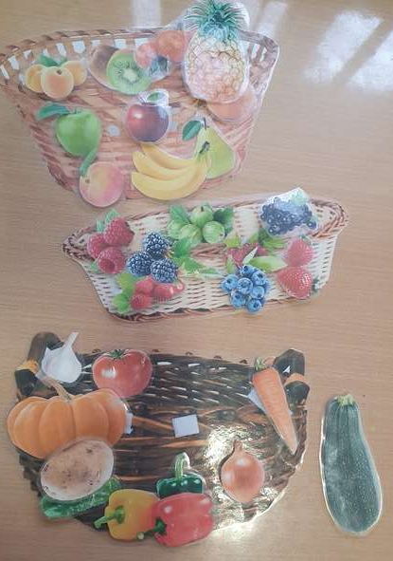
ПОСОБИЯ НА ЛИПУЧКАХ

Slide 12
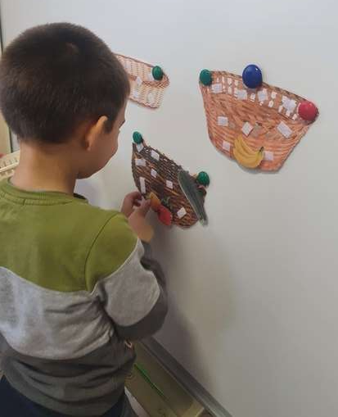
ВОВЛЕЧЕННОСТЬ

Slide 13
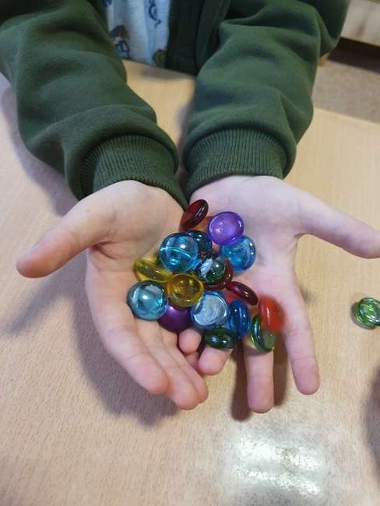
КАМЕШКИ МАРБЛС

Slide 14
МОЗАИКА ВЫКЛАДЫВАНИЕ БУКВ, ЦИФР

Slide 15
Игры с использованием игрового поля, «Продолжи узор»

Slide 16
ФОНЕТИЧЕСКИЙ РАЗБОР

Slide 17
ФОНЕТИЧЕСКИЙ РАЗБОР

Slide 18
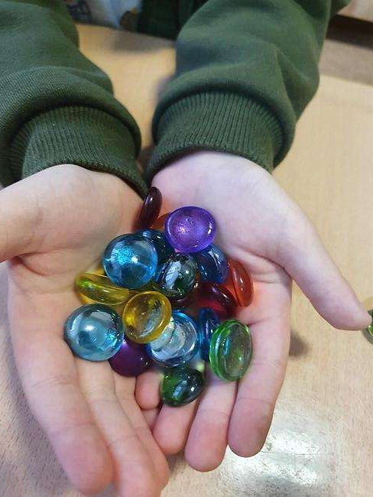
КАМЕШКИ МАРБЛС

Slide 19
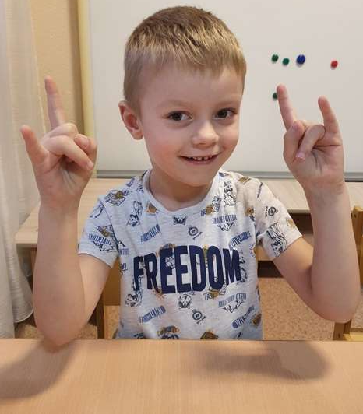
КИНЕЗИОЛОГИЧЕСКИЕ УПРАЖНЕНИЯ

Slide 20
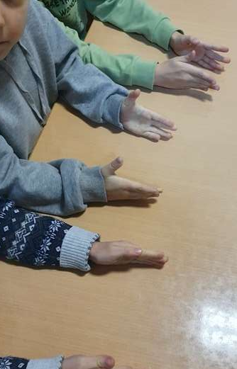
«КУЛАК – РЕБРО – ЛАДОНЬ»

Slide 21
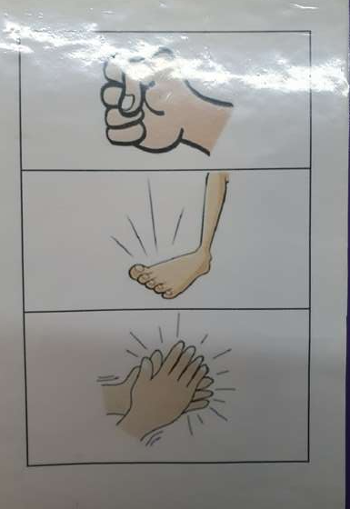
«ХЛОП – ТОП – СТУК»

Slide 22
ДЕРЕВЯННЫЕ ЛАДОШКИ

Slide 23
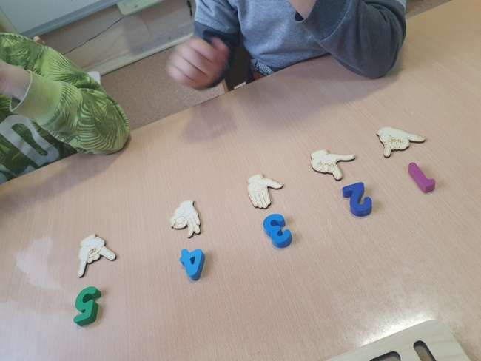
ДЕРЕВЯННЫЕ ЛАДОШКИ

Slide 24
Спасибо за внимание!

Slide 25
КОРРЕКТУРНЫЕ ПРОБЫ. По лексическим темам Повышение степени концентрации и устойчивости внимания, а так же закрепление знаний по лексической теме

